Slide 1
Всё творчески, иначе – зачем?

Slide 2
КТД - это такое взаимодействие взрослых и детей, которое опирается на коллективную организацию деятельности, коллективное творчество её участников, формирует отношения общей заботы и эмоционально насыщает жизнь коллектива.

Slide 3
В процессе работы по данной технологии создаем условия для:
- проявления самостоятельности;
- проявления активной гражданской позиции;
- саморазвития и самореализации;
- социализации личности в современных условиях.

Slide 4
Коллективные творческие дела по содержанию можно разделить на несколько групп:
познавательные
трудовые
художественные
спортивные

Slide 5
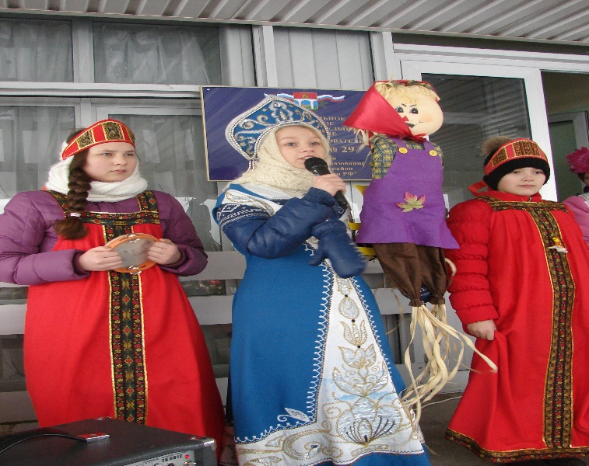
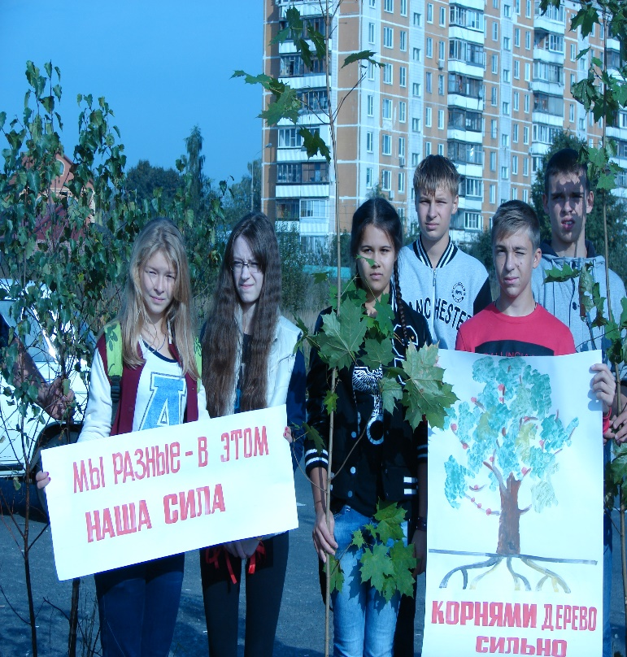
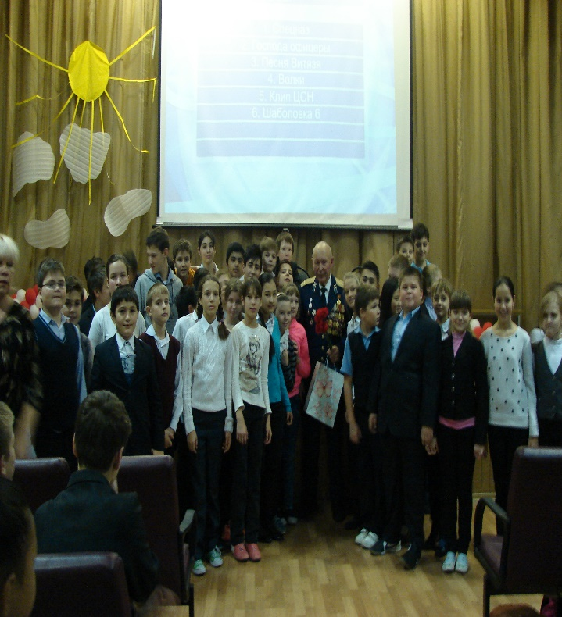
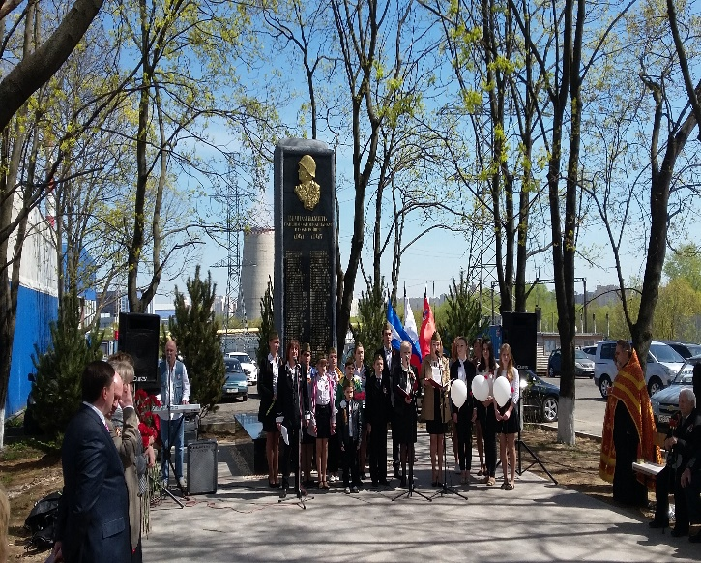
Познавательные – аукцион знаний, академия математических наук, викторина, эрудит – шоу, КВН, «Что? Где? Когда», фестиваль дружбы народов, день памяти.

Slide 6
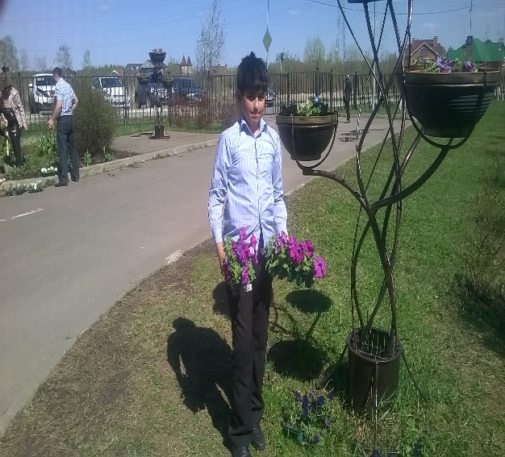
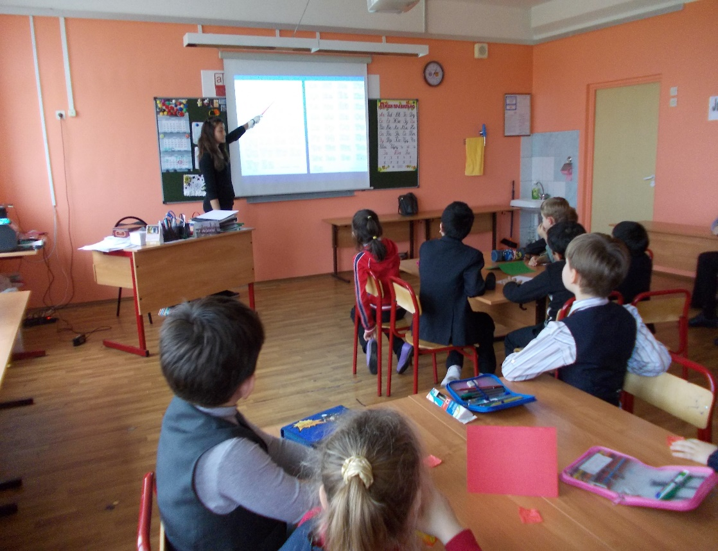
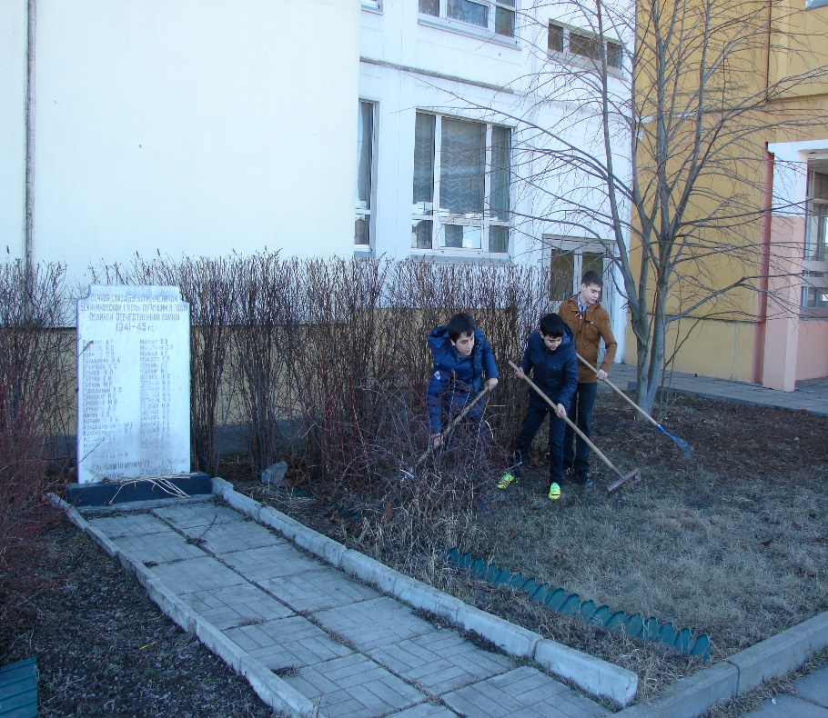
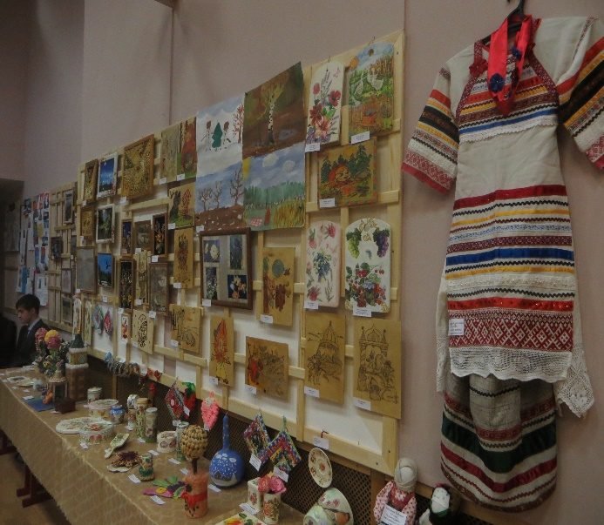
Трудовые – «Книжкина больница», день самоуправления, трудовой десант, город искусных мастеров, фабрика игрушек

Slide 7
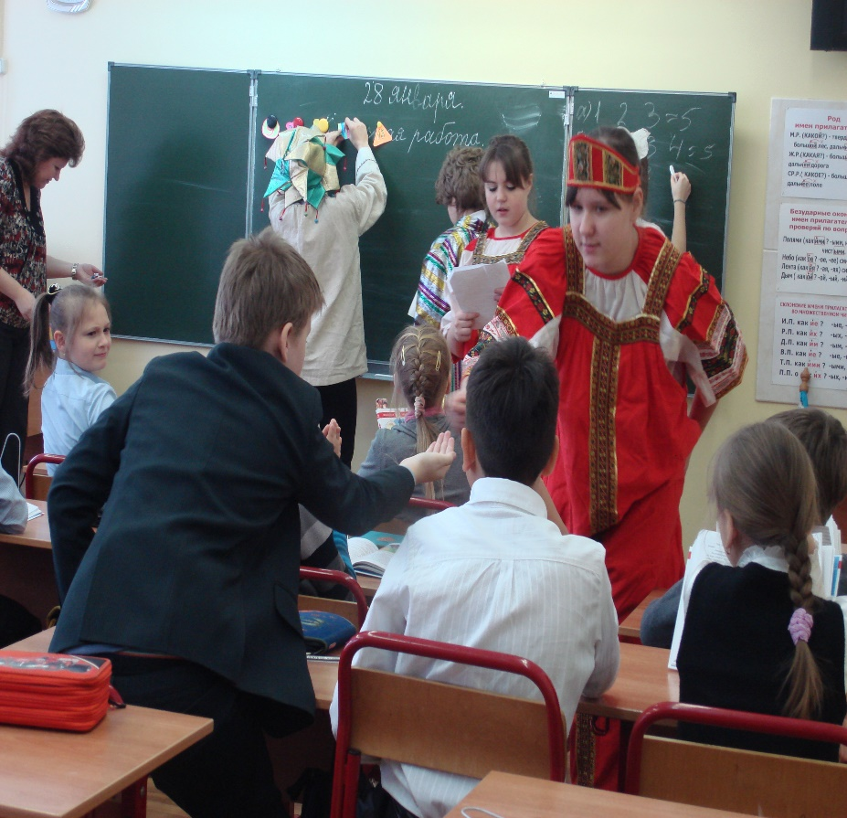
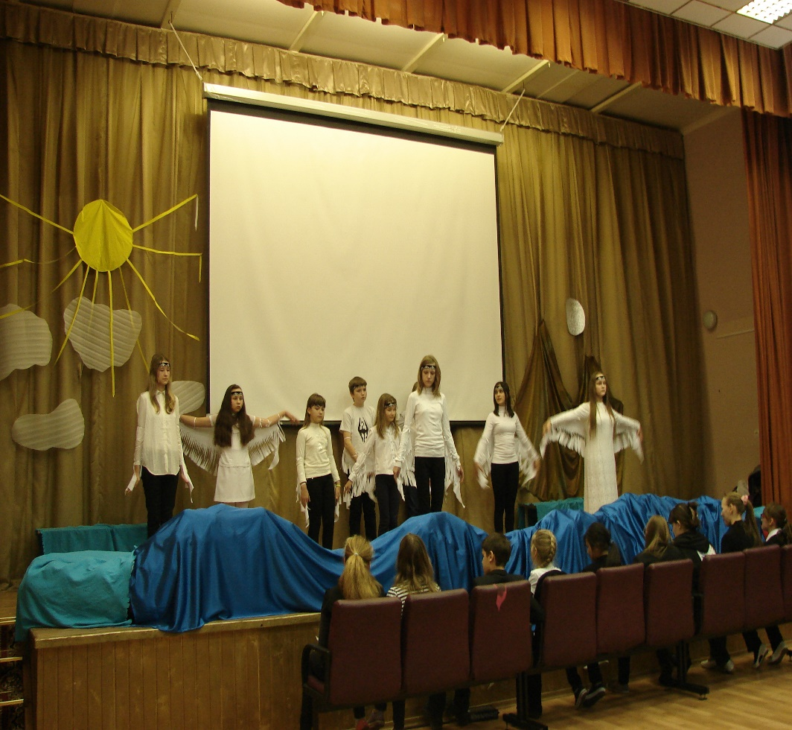
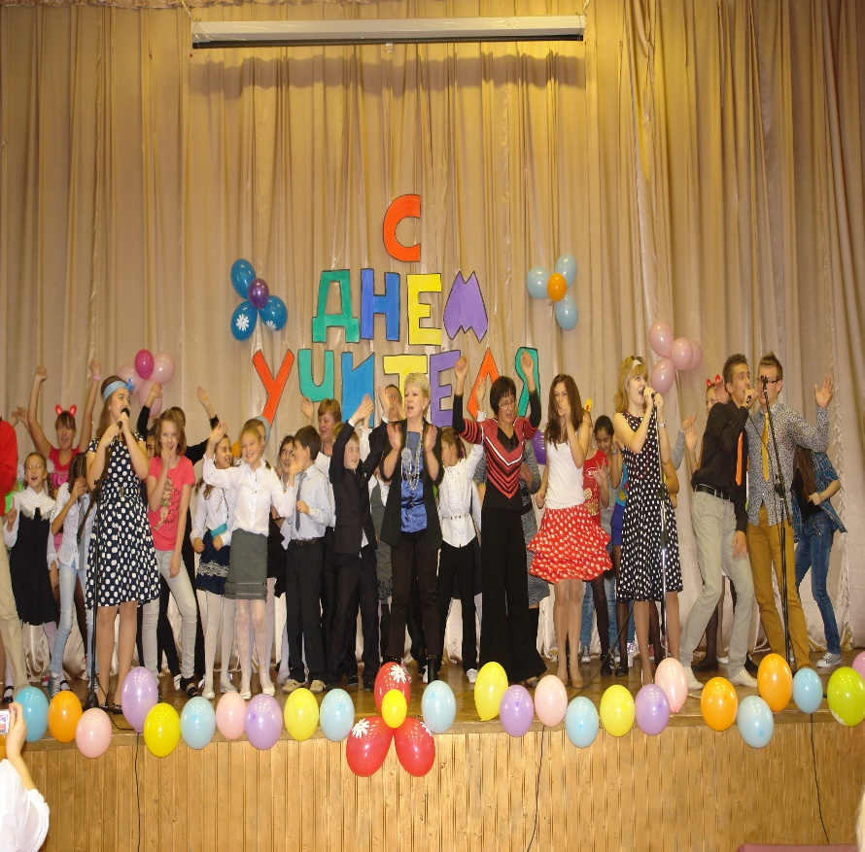
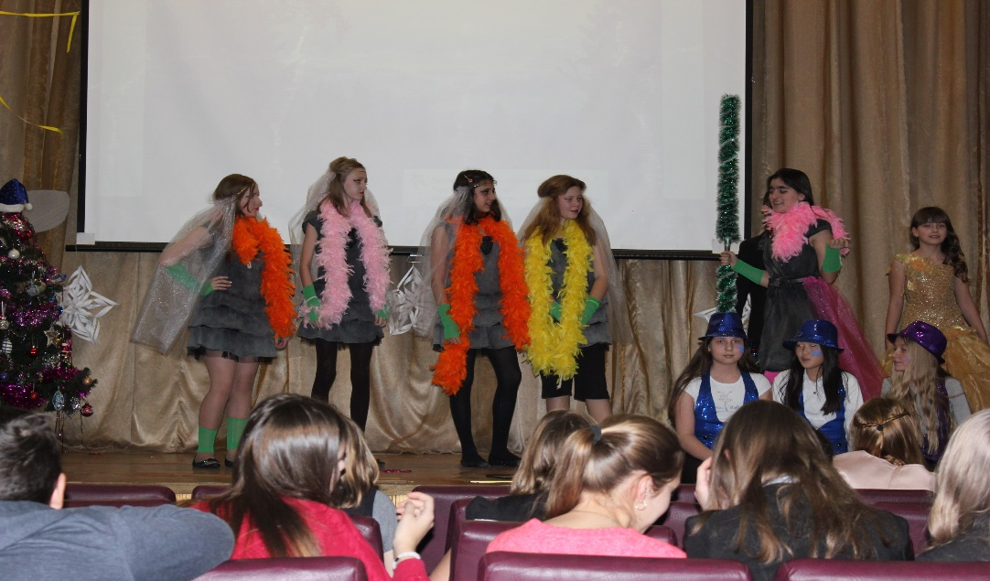
Художественные – карнавал, день сказок, кинофестиваль, народные праздники, бал, концерт.

Slide 8
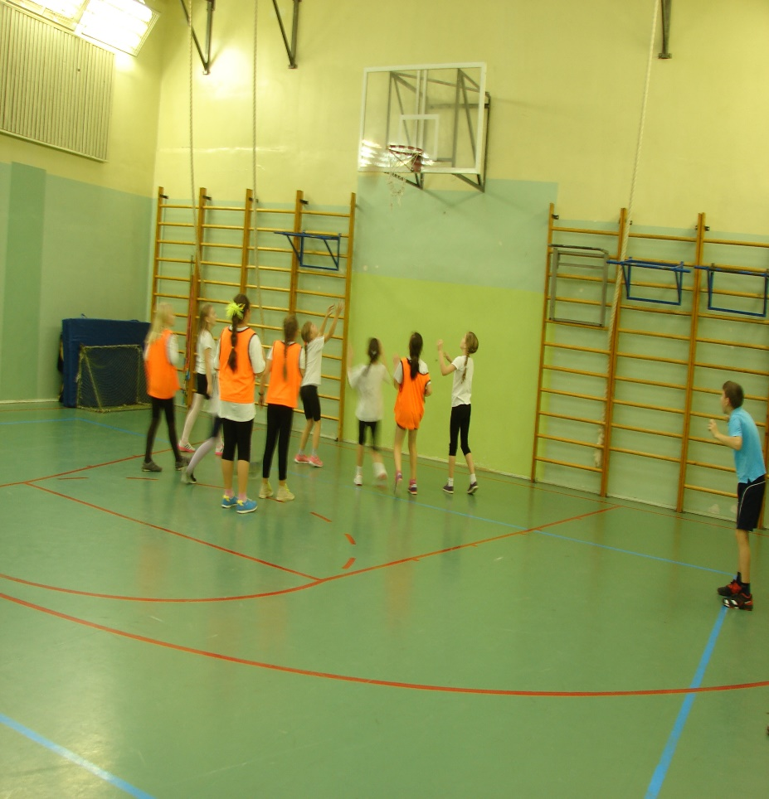
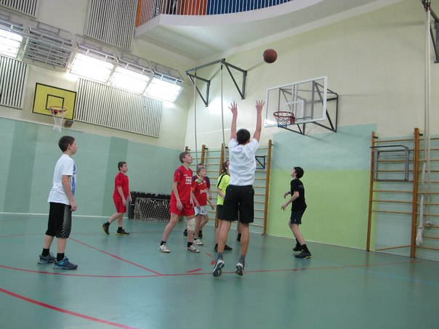
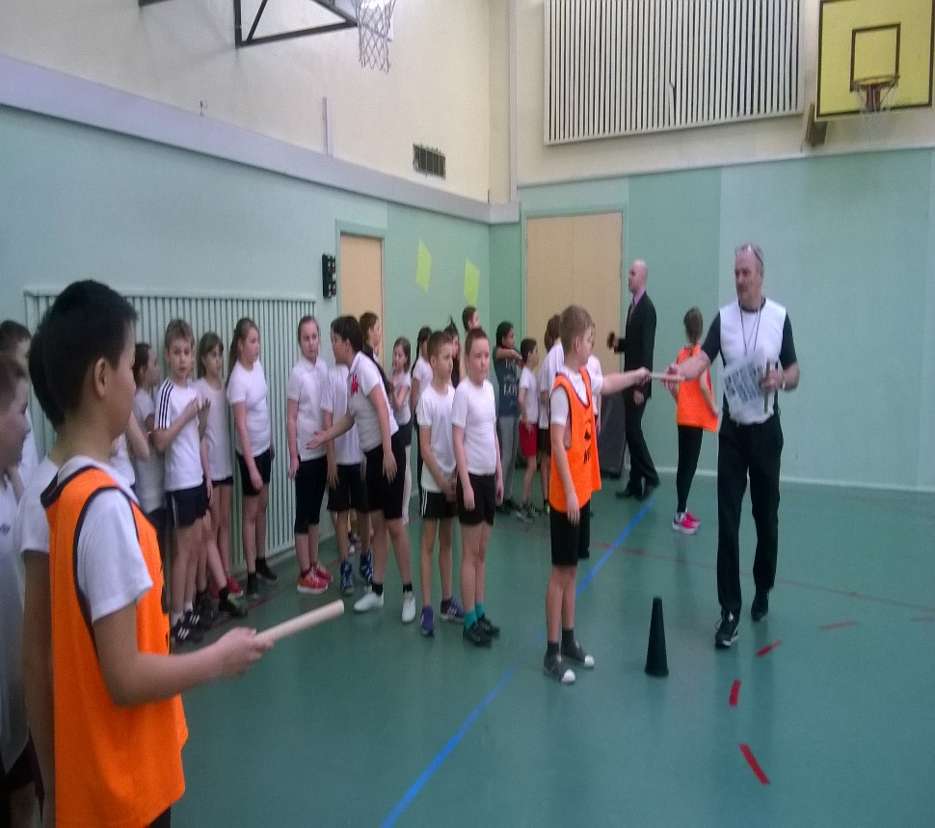
Спортивные – Олимпиада, остров приключений, турпоход, спортивные праздники.

Slide 9
Основные этапы технологии КТД:
1. Предварительная работа учителя. Целеполагание.
2. Коллективное планирование КТД.
3. Подготовка КТД.
4. Проведение КТД.
5. Коллективное подведение итогов КТД.
6. Последействие.

Slide 10
В основе технологии лежит ориентация детей на общечеловеческие ценности – Человек, Дружба, Семья, Мир, Знания, Земля, Отечество, Культура,Безопасность.

Slide 11
Результаты работы при использовании технологии КТД:
- совместная деятельность,
- умение общаться,
- реализация творческих способностей,
- умение приобретать и применять знания

Slide 12
Реализацию КТД мы можем наблюдать в работе детской школьной организации «СКУЛ» (Современный Коллектив Уникальных Личностей)
КТД позволяет каждому проявить и совершенствовать лучшие человеческие задатки и способности, расти нравственно и духовно.

